Slide 1

Introdução

Slide 2

Estruturas do HTML

Slide 3
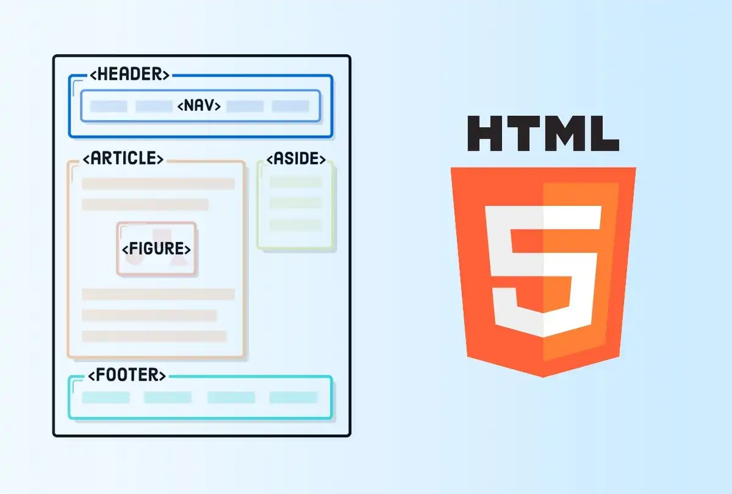

Slide 4
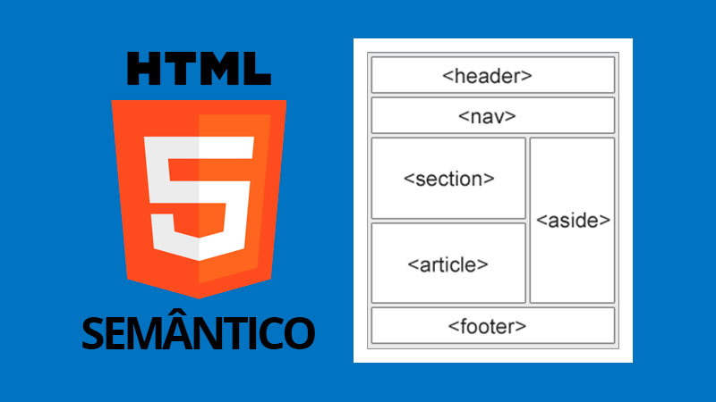

Slide 5
Estrutura HTML 5
<header> Cabeçalho da página com a navegação principal
<main> Conteúdo principal da página
<section> Seção de introdução
<article> Conteúdo independente e autossuficiente no documento

Slide 6
Exercício 6
Crie um HTML com a estrutura semântica.
Header
Main
Section
Footer
Desenhe a borda em css neles

